Slide 1


Segurança
Autenticação
Prof. Victor Farias
V 1.4

Slide 2
Introdução

Slide 3
Introdução
Nosso sistema precisa de um sistema de autenticação
No sistema de matrícula, o aluno se loga usando matrícula e senha
Para acessar os endpoints do sistema, o usuário deve estar logado
Vamos elencar alguns de problemas de autenticação e segurança

Slide 4
Problema 1
Comunicação

Slide 5
Problema 1 - Comunicação
Como receber a senha?
Vamos receber a senha via endpoint POST
Se tiver alguém na linha man-in-the-middle?
Informação é enviada em texto plano no HTTP
Qualquer um pode escutar pode escutar a rede
Sniffers!

Slide 6
Possível Solução
Protocolo HTTPS
Comunicação criptografada
Criptografia assimétrica
Protocolos SSL/TLS
Em breve, chrome vai marcar todas as páginas HTTP como inseguras
Algoritmo de busca do google está dando prioridade no SEO para páginas HTTPS
Não impede de obter metadados - sites acessados, tempos de acesso, nome de arquivos...

Slide 7
Problema 2
Armazenando Senhas

Slide 8
Problema 2 - Armazenando Senhas
Como guardar a senha em banco?
Se guardarmos a limpa ...
Algum funcionário mal-intencionado pode olhar as senhas dos clientes no banco
Se alguém conseguir invadir o banco, o invasor terá todos as senhas facilmente

Slide 9
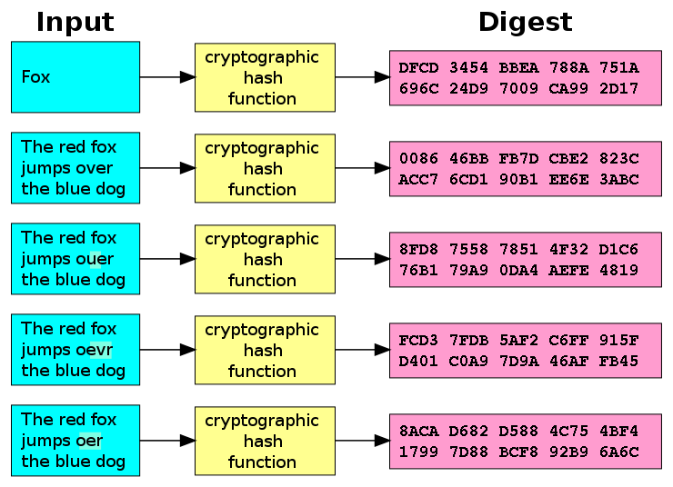
Solução
Funções HASH Criptográficas - MD5, SHA-1, SHA-3, Bcrypt ...
Função hash é um função que recebe dados de tamanho variável e retorna um dado de tamanho fixo
Esse retorno é uma cadeia de caracteres que chamamos de assinatura hash
Fonte: https://en.wikipedia.org/wiki/Cryptographic_hash_function

Slide 10
Hash
Propriedade importante das funções hash
A partir da assinatura, não é possível obter o dado original
Ao produzir a assinatura, se perde informação
Assim, não guardaremos a senha em banco
Guardamos apenas a assinatura hash da senha
Desse modo, mesmo que um invasor tenha posse das assinaturas hash, não é possível obter a senha original
Importante: Não usar MD5 e SHA-1
Eles já foram quebrados
Já é possível obter as senhas a partir da assinatura hash

Slide 11
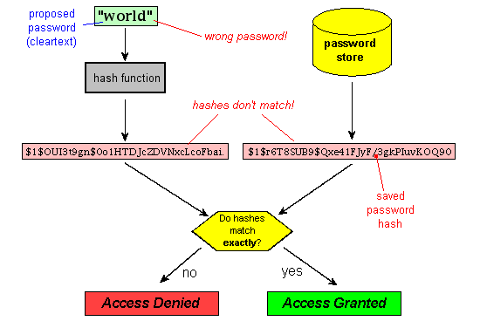
Fluxo – Backend - Login
http://www.unixwiz.net/techtips/iguide-crypto-hashes.html

Slide 12
BCrypt no Node
Usaremos o BCrypt para hashear nossas senhas
Instalação:
npm install --save bcrypt

Slide 13
Como usar
Para criar hash
Função bcrypt.hashSync(data, salt)
data é o dado a ser hasheado
salt representa um inteiro usado para criar uma string que será concatenada com o dado (valor 10, por exemplo)
Retorna Hash
Para comparar dois hashes
Função bcrypt.compareSync(data, hash)
Retorna true caso sejam iguais ou false, caso contrário

Slide 14
Refatorando Schema de Aluno
// app/models.aluno.js
...
senha: {
type: String,
required: true
}
...

Slide 15
Inserindo Usuário com Senha no Banco
// app/controllers/alunos.js
module.exports.adicionarAluno = function(req, res){
let aluno = new Aluno({
nome: req.body.nome,
matricula: req.body.matricula,
senha: bcrypt.hashSync (req.body.senha, 10)
});
let promise = Aluno.create(aluno);
promise.then(
function(aluno) {
res.status(201).json({nome:aluno.nome, matricula:aluno.matricula});
},
function(erro){
res.status(500).json(erro);
}
);
};
- Tomar cuidado para não enviar senha de volta.
- Modificar também os outros arquivos.

Slide 16
Rota - Adicionando Verificação de Credenciais
// app/route/alunos.js
const controller = require('../controllers/alunos.js');
const auth = require('../controllers/auth.js')
module.exports = function(app){
app.post('/api/alunos/login',auth.logar)
.post('/api/alunos',controller.inserirAluno)
.get('/api/alunos',controller.listaAlunos)
.get('/api/alunos/:id',controller.obterAluno)
.get('/api/alunos/:id/matriculas',controller.obterMatriculasDeAluno);
}

Slide 17
Controller -Adicionando Verificação de Credenciais
// app/controllers/auth.js
const bcrypt = require('bcrypt');
const Aluno = require('../models/alunos.js');
module.exports.logar = function(req,res){
function logar(user){
if(!bcrypt.compareSync(req.body.senha, user.senha)){
falhar();
}else{
res.status(200).send("Credenciais estão OK!")
}
}
function falhar(){
res.status(401).send('Invalid login');
}
Aluno.findOne({matricula:req.body.matricula}).exec().then(logar,falhar);
}

Slide 18
Problema 3
Autenticação

Slide 19
Autenticação
Como liberar acesso aos recursos apenas para quem tem as credenciais válidas?
Enviar credenciais em toda requisição?
Má ideia
Solução: Autenticação via Tokens!

Slide 20
Autenticação via Tokens
Token serve para identificar uma aplicação
Ao fazer o login, o servidor retorna um token para o cliente
Esse token contém um identificador da sessão, data de validade do token, id do usuário …
Sempre que formos acessar algum recurso no servidor, temos que passar também o token para mostrar que estamos logados
A partir do token, o servidor consegue saber qual é o usuário logado

Slide 21
Json Web Token
Json Web Token (JWT)
Padrão (RFC 7165)
Criação e transmissão segura de objetos JSON via token
Um JWT é divido em 3 partes
Header - informações como algoritmo de criptografia
Payload
Signature - informações para validar token
No payload, é possível armazenar qualquer objeto
Inclusive dados do usuário

Slide 22
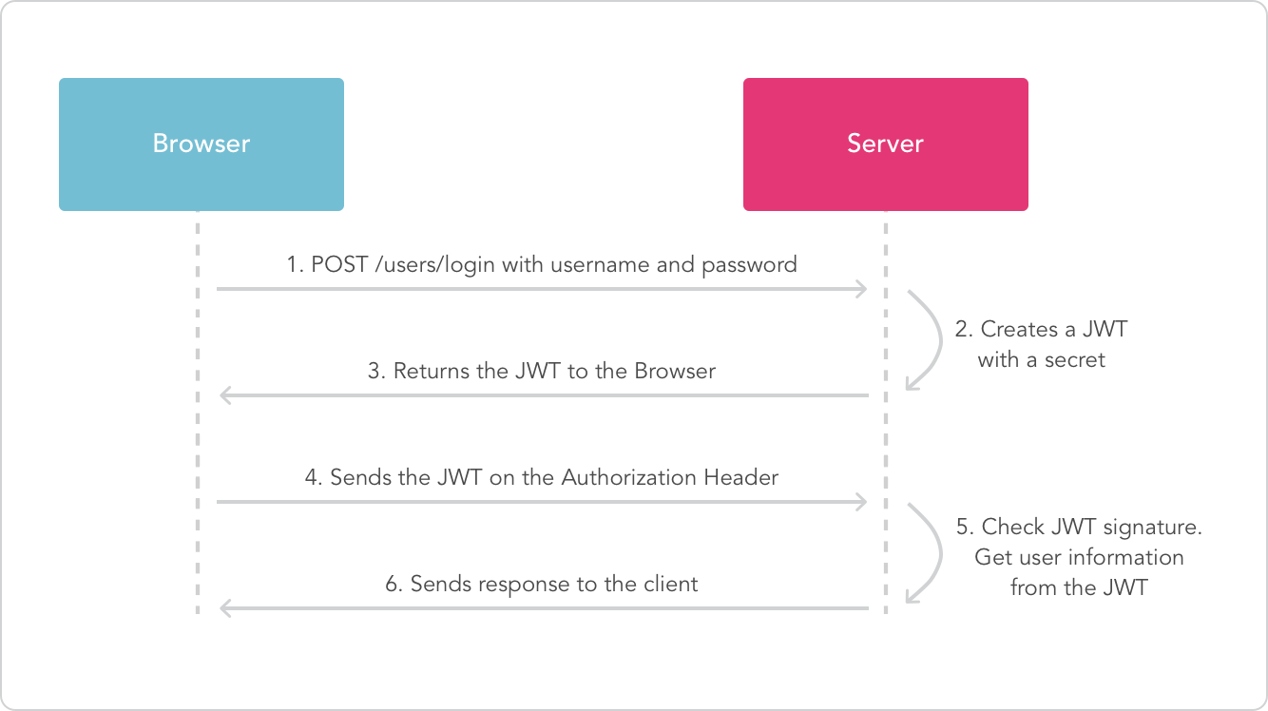
Json Web Token - Fluxo
https://jwt.io/introduction/

Slide 23
Json Web Token - NodeJS
Instalação
npm install --save jsonwebtoken

Slide 24
Como usar
Criar token
Função jwt.sign(payload, secretOrPrivateKey)
payload é os dados que vão ser embutidos no token
secretOrPrivateKey é a chave/senha privada que só o servidor pode conhecer
Retorna token
Validar token
Função jwt.verify(token, secretOrPublicKey)
Token a ser validado
secretOrPublicKey é a chave que foi usada para criar o token
Retorna true se token é válido ou false, caso contrário

Slide 25
Como usar
Decodificar token
Função jwt.decode(token )
Recebe token a ser decodificado
Retorna objeto representando payload
obs: não valida token!

Slide 26
Criando Token - Logar V2
// app/controllers/auth.js
module.exports.logar = function(req,res){
function logar(user){
if(!bcrypt.compareSync(req.body.senha, user.senha)){
falhar();
}else{
let token = jwt.sign({user: user}, 'secret');
res.status(200).json({
message:"Logado",
token: token,
userId: user._id
})
}
}
function falhar(){
res.status(401).send('Invalid login');
}
Aluno.findOne({matricula:req.body.matricula}).exec().then(logar,falhar);
}

Slide 27
Verificando Token em todos endpoints - Rota
// app/route/alunos.js
const controller = require('../controllers/alunos.js');
const auth = require('../controllers/auth.js');
module.exports = function(app){
app.post('/api/alunos/singin',auth.logar)
.post('/api/alunos',controller.inserirAluno)
.use('/api/alunos/',auth.checar)
.get('/api/alunos',controller.listaAlunos)
.get('/api/alunos/:id',controller.obterAluno)
.get('/api/alunos/:id/matriculas',controller.obterMatriculasDeAluno);
}
Obs: Atenção à ordem das rotas!
- O casamento das rotas com a rota pedida é feito sequencialmente.
- Logo, a rota /api/alunos vai executar o controller auth.checar.
- O mesmo vale para /api/alunos/:id onde é o controller auth.checar que é executado primeiro

Slide 28
Verificando Token em todos endpoints - Controller
// app/controllers/auth.js
let jwt = require('jsonwebtoken');
module.exports.checar = function (req, res, next) {
jwt.verify(req.headers.token, 'secret', function (err, decoded) {
if (err) {
return res.status(401).json({
title: 'Not Authenticated',
error: err
});
}
next();
})
};
Executa o próximo controller que casar com a rota pedida

Slide 29
Outros Problemas ...
Outros problemas que não serão abordados nessa disciplinas
Evitar vazar a tecnologia usada
Headers adicionado pelo express
MongoDB - Prevenir query selector injection
MongoDB - Estratégia de document replacement pode não ser a mais adequada

Slide 30
Perguntas?
Prof. Victor Farias

